Slide 1
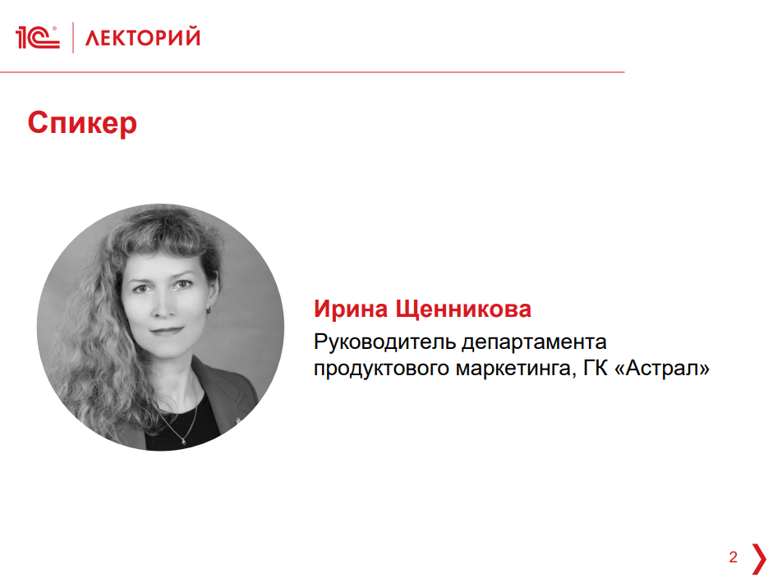

Всем прив
1С: ЕНС – от контроля к автоматизации
Работа с единым налоговым счетом в «1С:Бухгалтерии 8»

Slide 2

Что такое ЕНС и зачем интеграция с 1С
ЕНС – единый налоговый счёт в налоговой (ФНС)
Уплата большинства налогов и взносов – одним Единым налоговым платежом (ЕНП)
Интеграция 1С с ЛК ФНС позволяет бухгалтеру:
- видеть реальное сальдо ЕНС в режиме онлайн
- контролировать задолженность и предстоящие платежи
- получать детальную расшифровку операций
- отправлять заявления и запросы прямо из 1С, без захода на сайт ФНС
- режим сверки – расхождения между 1С и ФНС за секунды
- автоматическое формирование «Сведений об уплате налогов»
Главный принцип: не дублировать учёт налоговой, а использовать её данные

Slide 3

Как подключить интеграцию в 1С
Где находится: Главное → Сервис → Личный кабинет ЕНС
Два варианта авторизации:
1. По сертификату КЭП (квалифицированной электронной подписи)
2. После отправки в ФНС «Согласия на раскрытие налоговой тайны» (формируется прямо из 1С)
Советуют: устанавливать флаг «Обновлять личный кабинет в фоновом режиме» – данные будут подтягиваться ночью автоматически
Для работы нужен подключённый сервис 1С-Отчётность (если нет – бесплатный тариф «Промо ЕНС» на 6 месяцев)

Slide 4
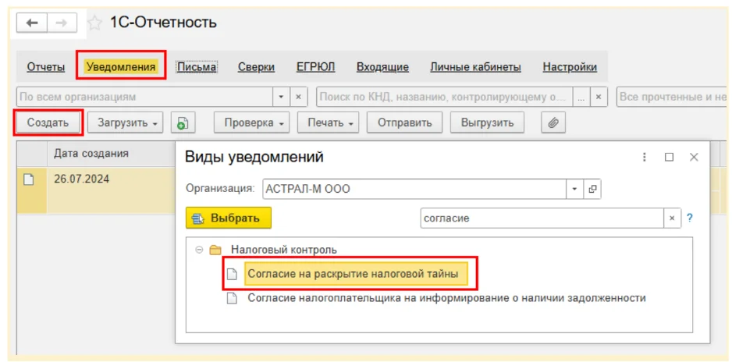
Отправка согласия в ФНС
«Отчеты» → «Регламентированные отчеты» → «Уведомления» → «Создать» → «Налоговый контроль» → «Согласие на раскрытие налоговой тайны»
Вариант авторизации

Slide 5
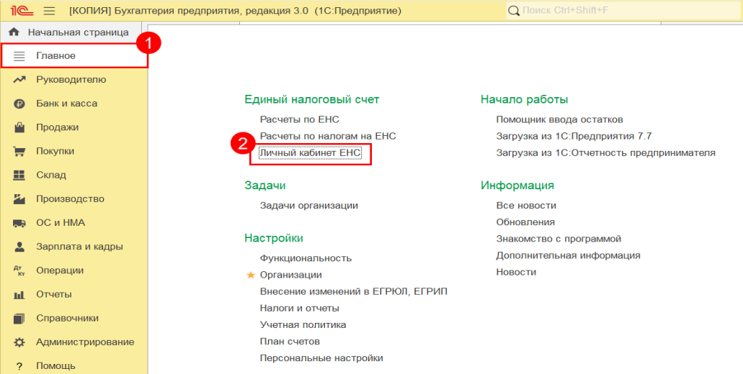
Личный кабинет ЕНС
Главное → Единый налоговый счет → Личный кабинет ЕНС

Slide 6
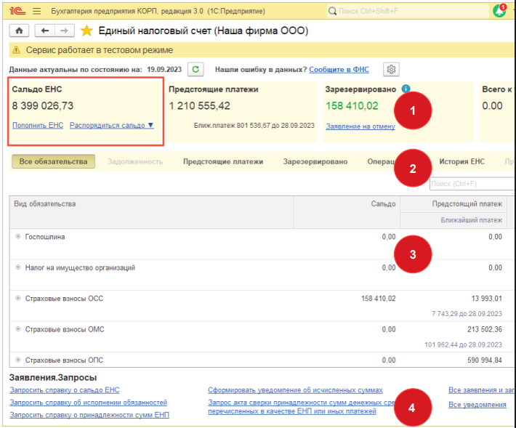
Интерфейс
● Сальдо (состояние ЕНС) (1)
- Предстоящие платежи – налоги, по которым уведомления /декларации сданы
- Зарезервировано – суммы, закреплённые за конкретными налогами (НДФЛ, отсрочки и тд)
- Всего к уплате – сколько нужно перечислить прямо сейчас
● Разделы (2)
«Все обязательства», «Задолженность», «Предстоящие платежи», «Зарезервировано», «Операции ЕНП», «История ЕНС», «Процедуры взыскания»
● Расшифровка разделов (3)
● Документальное сопровождение (4)

Slide 7
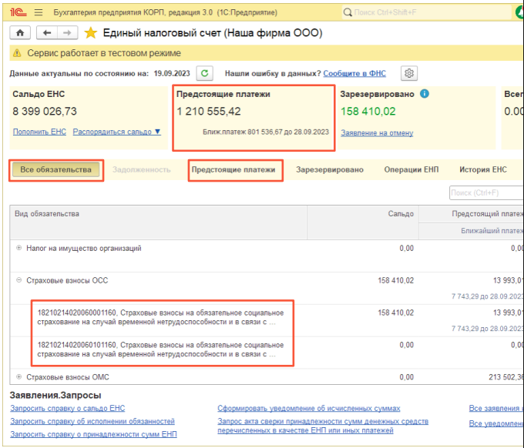
Раздел: предстоящие платежи
● Ближайший платеж (сумма и дата)
● Обязательства с не наступившим сроком уплаты. В разрезе КБК (код бюджетной классификации), сроков уплаты и видов платежей

Slide 8
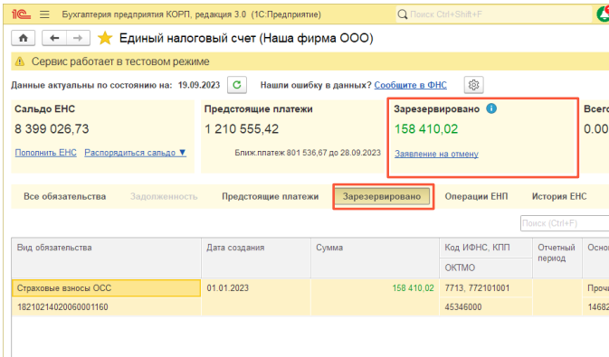
Раздел: зарезервировано
Расшифровка суммы резерва
● По документам, отправленным пользователем
● Автоматический резерв по законодательству

Slide 9
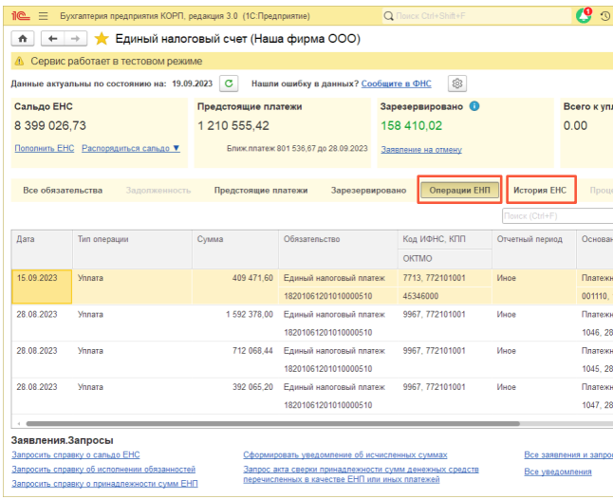
Разделы: операции ЕНП, история ЕНС
Операции ЕНП
Расшифровка поступления средств в качестве Единого налогового платежа и направления их списания
➔ Поступления денег на счет (уплаты)
➔ Каким образом средства распределялись между каждым
История ЕНС
История изменения сальдо по датам

Slide 10
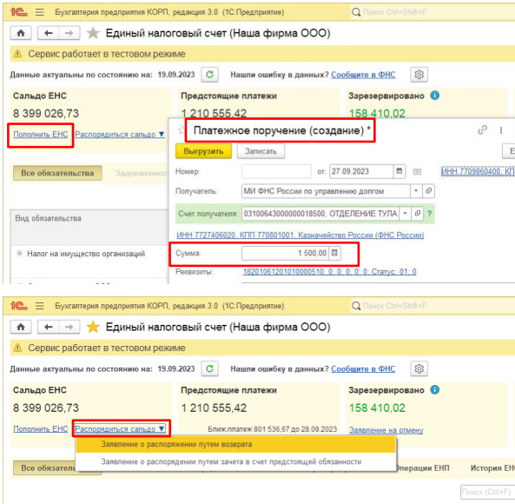
Пополнение ЕНС
Пополнить ЕНС
➔ Сформировать платежное поручение
➔ Указать «Сумму» к уплате
➔ Форма платежки — упрощенная (только для отправки /выгрузки)
Распорядиться сальдо
➔ Вернуть
➔ Подать заявление о зачете

Slide 11
Выводы
1. Работать с ЕНС в 1С стало проще – не нужно вручную распределять налоги и делать зачёты
2. Учёт максимально приближен к данным ФНС – вы всегда видите актуальное сальдо и предстоящие платежи
3. Документ «Операции ЕНС» (с 2026 г.) – универсальный инструмент: и для автоматического переноса налогов, и для ручных корректировок
4. Регламентная операция «Начисление налогов на ЕНС» делает всю работу по срокам уплаты – проверяйте её перед закрытием месяца
5. Ручные корректировки возможны, но «замораживают» документ – используйте их только при явных расхождениях с ЛК ФНС

Slide 12

Спасибо за внимание!

Slide 13
Ссылки [дата обращения: 25.05.26]
https://portal.1c.ru/applications/1C-ENS
https://fserver.1c.ru/its/files/1782251561e4933791217609bcefb7fdbce506e02d/video/lector/lector20250312/lector20250312-1.pdf
https://astral.ru/aj/elem/lichnyy-kabinet-ens-v-1s-kak-nastroit-za-15-minut-i-zabyt-o-ruchnykh-sverkakh/
https://www.klerk.ru/blogs/e-office24/611401/

